Slide 1
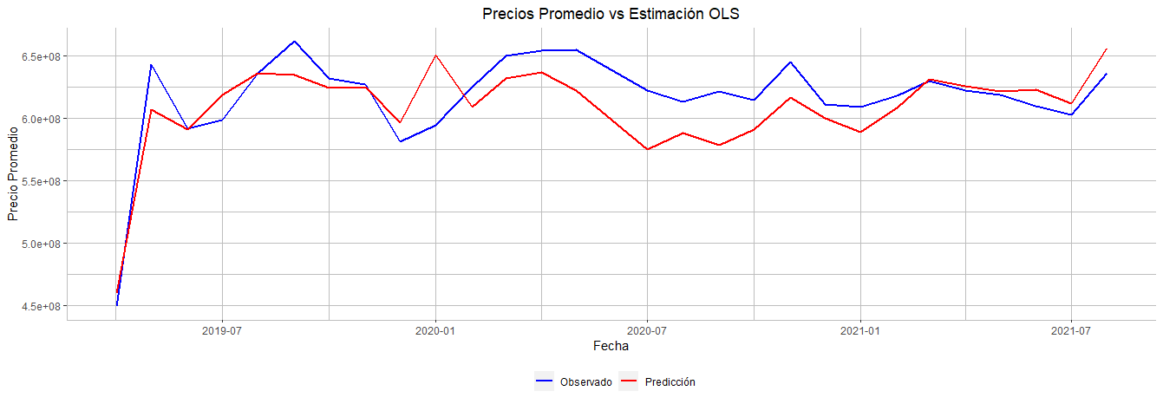
Toda la Muestra

Slide 2
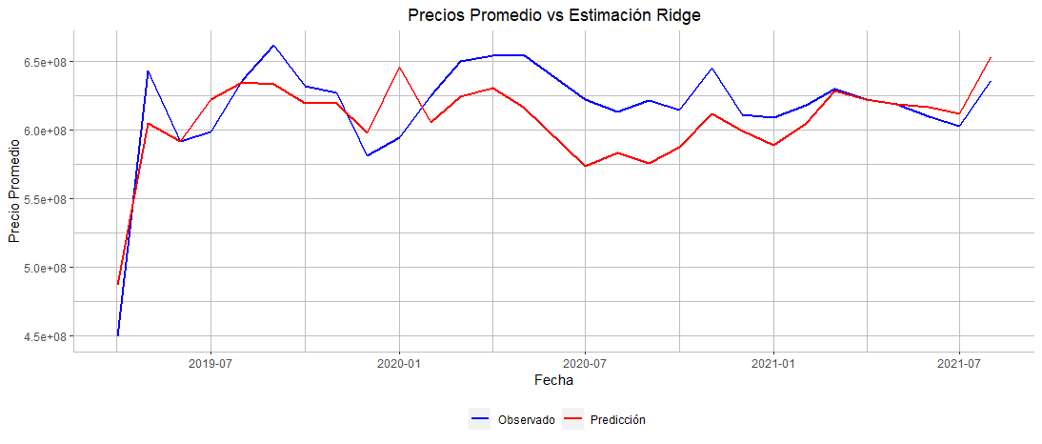

Slide 3
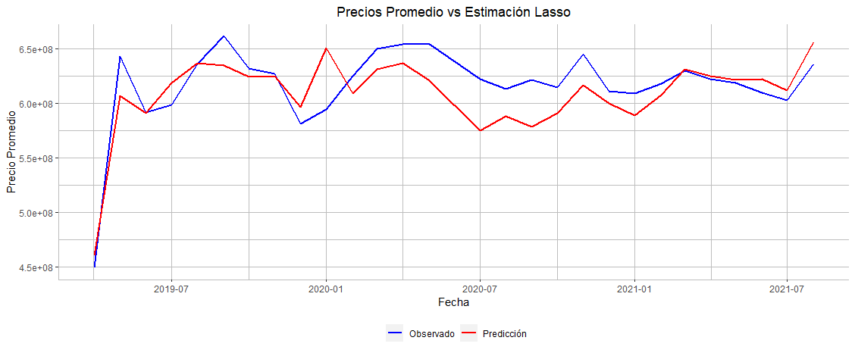

Slide 4


Slide 6
Estrato 4

